Slide 1
UML基础II
翻转课堂04
答辩人：G05

Slide 2
目 录
CONTENTS
01原型的定义及其动机
02实物模型和概念证明
03抛弃型原型和演化型原型
04纸上原型和电子原型
05原型评估与风险
06参考文件与绩效评定

Slide 3
原型的定义及其动机
原型
原型的目的
原型属性

Slide 4
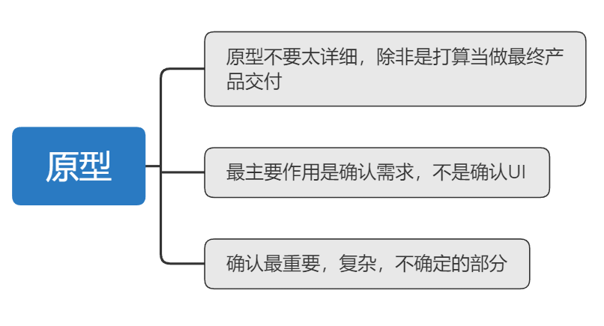
原型

Slide 5
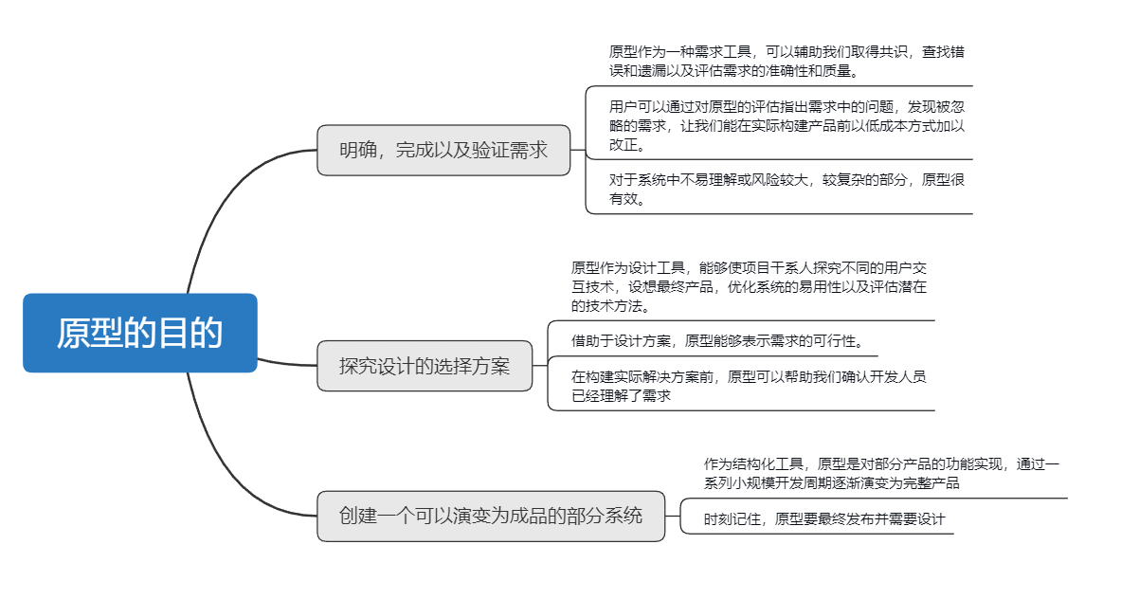
原型的目的
创建原型的主要原因是想在开发过程中尽早解决不确定的问题。重点要放在高风险或已知不确定的功能上。这样能帮我们发现和解决有歧义，不完整的需求。

Slide 6
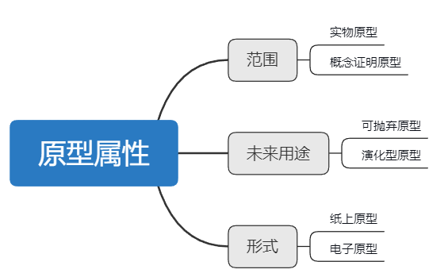
原型的属性
范围：实物模型这一类原型重点关注用户体验；概念证明原型探究的是提议方式方法的技术合理性。
未来用途：一次性（可抛弃）原型在产生反馈信息以后会被抛弃，演进型原型则通过一系列的迭代发展成为最终产品。
形式：纸上原型是画在纸上，白板上或者画图工具中的草图。电子原型只针对部分解决方案的可工作软件组成

Slide 7
实物模型和概念证明
实物模型
概念证明

Slide 8
实物模型
实物模型通常被人称为水平原型，实物模型意味着它实际上没有实现行为。
它展示的是一些UI屏幕的一些表现形式以及其之间的导航，不包含或是很少包含实际的功能实现。
实物模型可以展现用户可用的功能选项，用户界面可能只看到一条消息，或者发现一些控件没有任何功能。
演示型模型看起来好像应该能够执行一些有用的工作，但其实不然。这样的模拟往往足够帮助用户判断是否有遗漏，错误或者不必要的功能。
使用抛弃型演示型模型时，用户应该重点关注概要性需求和工作流问题，不要被屏幕元素的确切外观分散注意力。

Slide 9
概念证明
概念证明又被称之为“垂直模型”，它在所有技术服务层面上从用户界面实现一部分应用功能。
概念证明触及了系统实现的所有层次，常用于测试预期架构方案合理性，算法优化，评估预期数据库模式，确认云解决方案的稳健性。

Slide 10
抛弃型原型和演化型原型
抛弃型原型
演化型原型

Slide 11
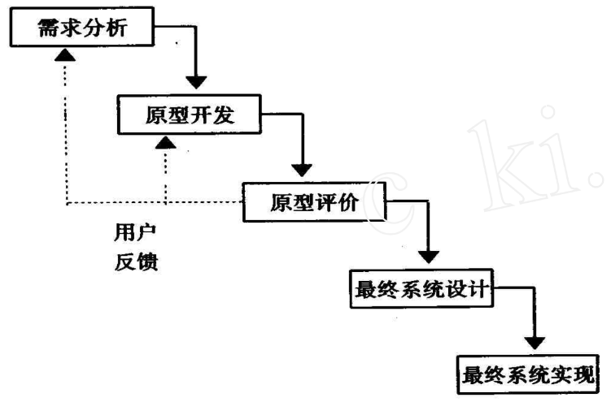
抛弃型模型
如果想解释一些问题，解决不确定性以及改进需求，就可以快速，低成本的创建一个抛弃型原型。创建抛弃性原型时，会忽略成品软件构建技术。相比健壮性，可靠性，性能和长期可维护性，可抛弃性原型更注重快速实现以及快速修改。
当团队觉得需求不确定，有歧义，不完整或者含糊时，就可以选择建立抛弃型原型。

Slide 12
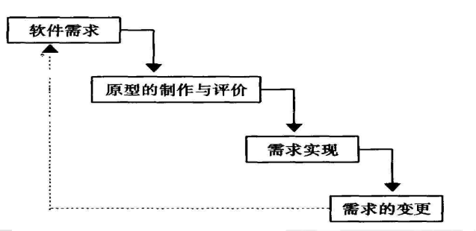
演化型模型
相比较于抛弃型原型，演化型原型更加稳固。用前期的迭代来调整未来开发周期的方向，并通过一系列迭代来完成产品的构建。这就是演化型原型的实质。
构建演化型原型时，一开始就要考虑健壮性，写产品级质量的代码。需要重视软件架构和稳健的设计原则。每一轮迭代都会在实现部分需求的时候获取下一轮迭代需要修改的内容。整个产品就是由一系列对原型进行周期化演化积累而获得的。

Slide 13
演化型模型与抛弃型模型
 | 抛弃型模型 | 演化型模型
演示型模型 | 澄清与提炼用户需求和功能识别被遗漏的功能研究UI方法 | 实现核心用户需求基于优先级实现额外的用户需求实现和优化网站、使系统与快速变化的业务需要相适应
概念证明 | 演示技术的可行性评估性能获得更多知识以提升估算能力 | 实现和拓展核心多层级功能以及通信层实现和优化核心算法性能测试和调优

Slide 14
纸上原型和电子原型
纸上原型
电子原型
纸原型工具
低保真原型设计工具
高保真原型设计工具

Slide 15
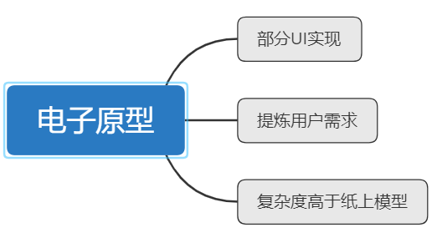
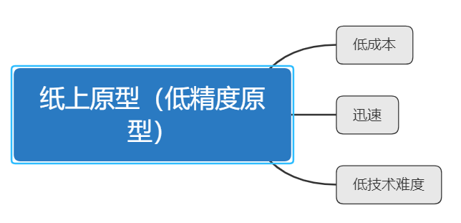
纸上原型和电子原型
纸上原型不需要考虑控件出现的具体位置和具体样式。纸上原型可以促成快速迭代。
电子原型更加具体，复杂，但无论是电子原型还是纸上原型，都不应该涉及到过于详细的UI设计。我们在确信已经充分了解到必要功能需求之前，应该将原型的目的定位在提炼需求上，而不是视觉设计！

Slide 16
纸原型工具
名词理解
纸模型通常用于产品早期的概念阶段。项目立项的早期阶段，大家对于产品的功能及业务场景上都处于一个规划阶段，没有明确成熟的产品方案。团队成员在进行项目规划时进行一些头脑风暴的会议，这个时候我们需要一个能够快速呈现产品雏形的原型，且便于及时修改。 基于方便修改，以及能在电脑上进行投屏的需求，我们选择使用BamBoo paper来作为纸模型的工具。

Slide 17
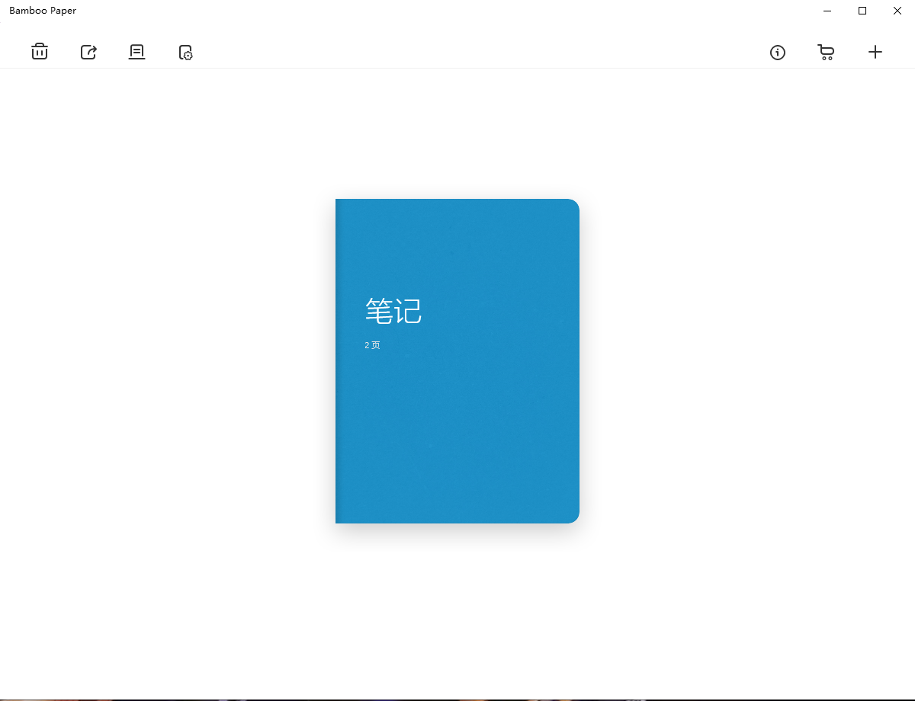
纸原型工具
BamBoo paper
下载方式：使用Windows系统的同学再Microsoft store商店搜索即可找到这个工具。使用mac的同学在appstore中搜索即可找到这个工具。
使用体验：
这款软件就是相当于一个记事本，而我们在设计的时候就可以一页放一个页面的纸模型，模拟页面跳转的效果。

Slide 18
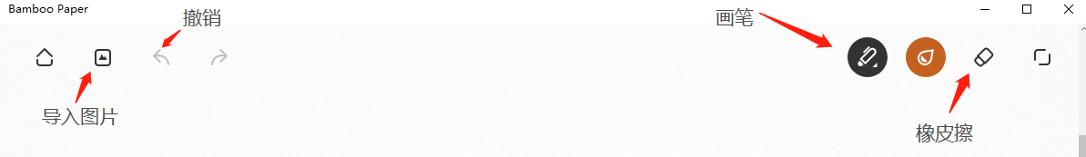
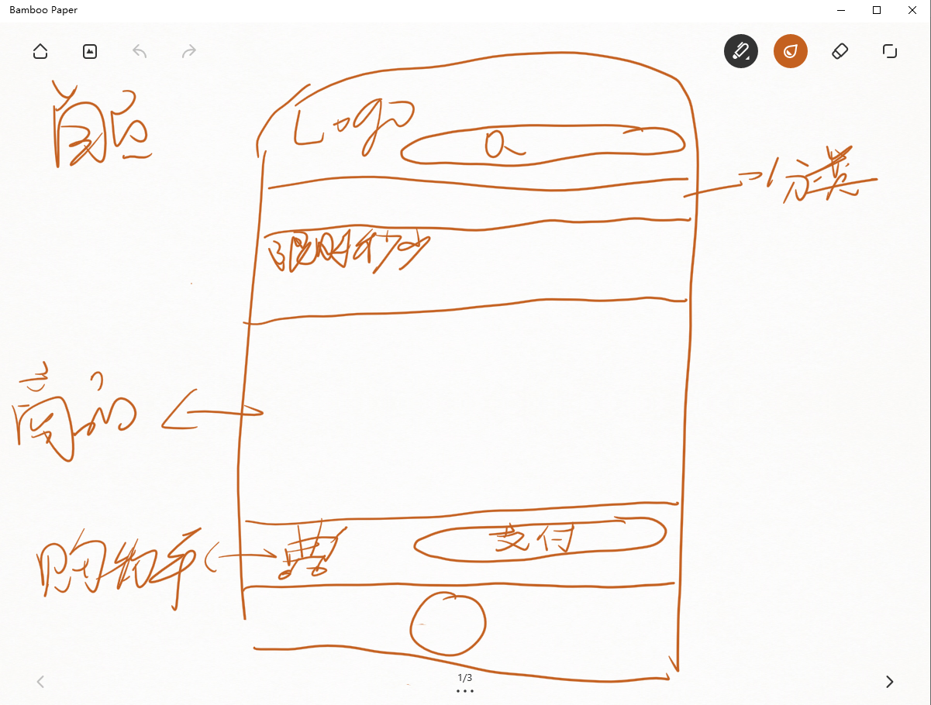
纸原型工具
满足基本的绘画需求。操作的简洁性是我们在进行功能讨论以及界面布局的时候易于进行修改以及迭代。

Slide 19
低保真原型工具
名词理解
当我们明确了产品的业务需及使用场景以后，可以使用低保真原型来较快的设计产品的概貌。通过项目早期阶段已经明确了产品的功能需求及业务范围，基本上已经知道了产品需要做什么。
根据确定的产品方案，首先需要梳理清楚产品的功能结构和信息结构，根据业务需求推导出详细的功能点。在这些工作产品的战略目标、需求范围、功能结构都已经清楚的条件下，就可以开始正式绘制线框图了，线框图又称为低保真原型。

Slide 20
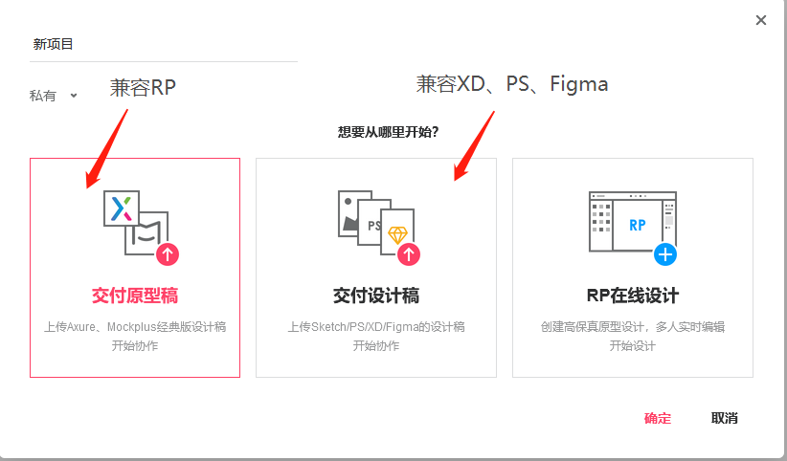
低保真原型工具
摹客
下载方式：进入摹客官网就可以使用其网页版，也可以从官网上下载客户端，在本地上使用
使用体验：
摹客是支持上传RP、Sketch、XD的文件的。同时支持多人协作。因此两者结合，就能让设计师手中画好的线框图能被团队成员都看到，方便进行功能讨论。

Slide 21
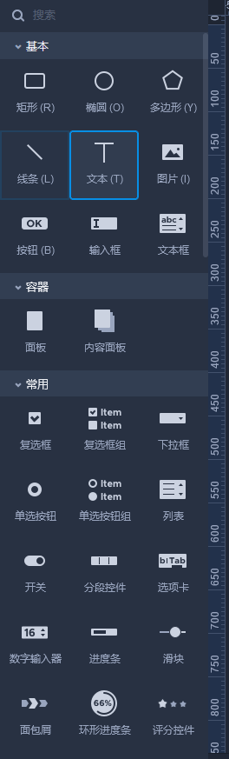
低保真原型工具
同时，摹客本身作为一款原型工具，其本身在绘制线框图上也有很大的优势。
1.丰富的组件库，为设计节省了很多时间
2.支持多人协作
3.保留历史版本，能进行版本回溯，因此能更好的支持迭代
4.支持一些简单的交互，对于低保真原型来说足够使用

Slide 22
高保真原型工具
名词理解
高保真原型又可以称为产品的Demo，除了没有真实的后台数据进行支撑外，几乎可以模拟前端界面的所有功能，完全是一个高仿产品。对于一些非IT科班出身的高层领导、老板及投资人，如果希望他们能够尽可能详细的了解产品的功能及业务需求，这个时候低保真原型并不一定适用，因为他们总是能够从低保真原型中找到一些他们不理解的“问题”。因此在这个时候，他们希望看到的是一个无线接近线上产品的高仿Demo，从视觉显示以及交互动作上都和真实产品大致相同。
高保真原型需要在低保真的基础上进行配色，插入真实的图片及icon图标，相关的元件及页面添加交互事件、配置交互动作。

Slide 23
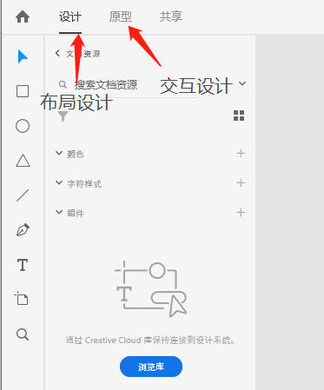
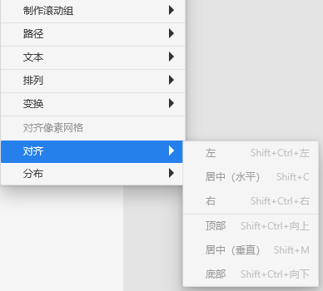
高保真原型工具
Adobe XD
下载方式：登录adobe XD官网https://www.adobe.com/cn/即可进行下载

Slide 24
高保真原型工具
使用体验：
1.可以下载一些提高工作效率的插件，如摹客平台的Adobe XD插件，下载后就支持上传XD文件了；Copy CSS to Clipboard：直接将原型导出成css样式
2.界面简洁，提供一些十分方便的辅助功能如对齐等
3.提供丰富的动画效果，也支持自定义动画效果
4.支持双端浏览。只要在移动端下载了XD应用就可以浏览

Slide 25
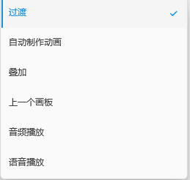
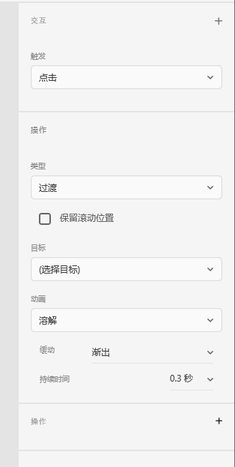
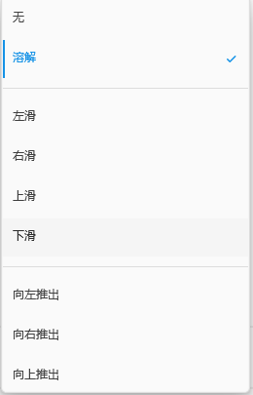
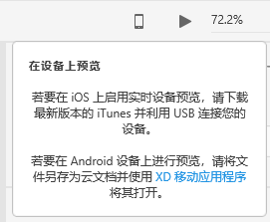
高保真原型工具
使用体验：

Slide 26
高保真原型工具
Figma
下载方式：登录https://figmachina.com/官网进行下载
使用体验：
1.官网上有足够详细的中文使用指南，包括一些UI设计行业的行业规范等。对于初学者来说有很好的指导作用。
2.交互足够丰富，可以较好的仿真
3.具备设计的基本功能，对图层的显示相比于XD要较为清晰以及方便
4.支持团队协作

Slide 27
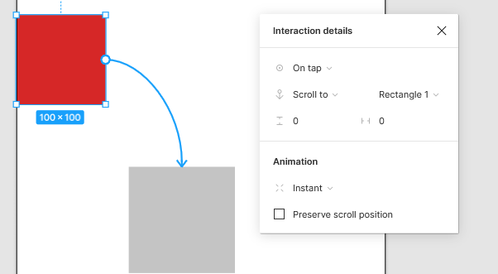
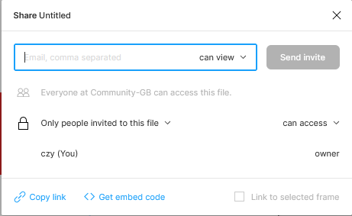
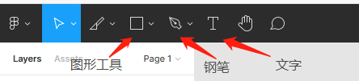
高保真原型工具

Slide 28
原型的评估与风险
原型的评估
原型风险
原型成功的因素

Slide 29
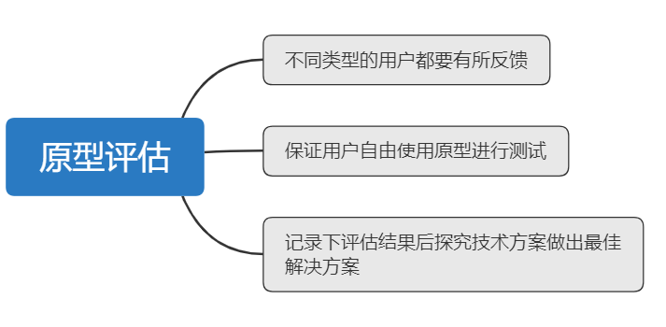
原型的评估
原型评估与易用性测试相关

Slide 30
原型风险
1.原型发布的压力
最大的风险在于项目干系人看到一个可以运行的可抛弃原型后得出了一个产品几近完成的可怕结论。
所以一定要清楚原型正式的作用以及目的，特别是所有涉及到原型的人员。
让所有人明白一个原型是不会作为产品软件交付发布的。所以其中一个控制原型的方法就是使用纸上模型而不是电子模型。
2.受细节所累 另一个风险在于用户把注意力放在UI有关的外观和操作细节上。应该重点关注的是与概念相关的需求问题，尽可能将原型限定于显示画面，功能和导航选项。

Slide 31
原型风险
3.不现实的性能预期
第三个风险在于用户根据原型的性能来判断最终产品的预期性能。不要在预期产品环境中对原型进行评估。原型设计和产品开发多方面上都有差异，不能相提并论。
4.对原型投入过多
最后，不要在原型工作上投入过多的精力，导致开发团队最后不得不没有时间而将原型作为产品或者匆忙开始开发。
原型能够测试假设，能够回答问题并且能够提炼需求就足够了！

Slide 32
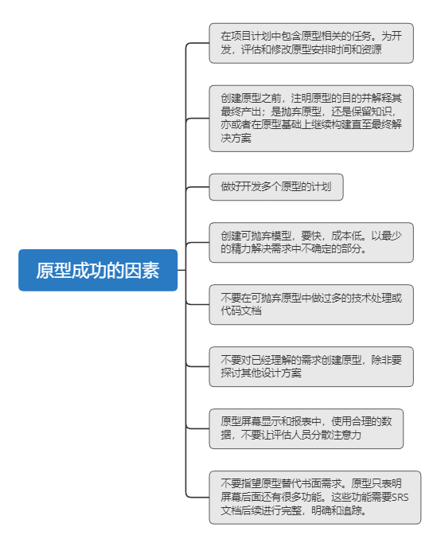
原型成功的因素

Slide 33
原型成功的因素

Slide 34
参考文件与绩效评定
参考文件
绩效评定

Slide 35
参考文件
《UML用户指南》 人民邮电出版社 Grady Booch, James Rumbaugh, Ivar Jacobson著 邵维忠 麻志毅 马浩海 刘辉 译 2013年1月第1版
《UML2基础、建模与设计教程》 清华大学出版社 杨弘平等 2015年10月第1版

Slide 36
绩效评定

Slide 37
感谢 Q&A
答辩人：G05

